Slide 1

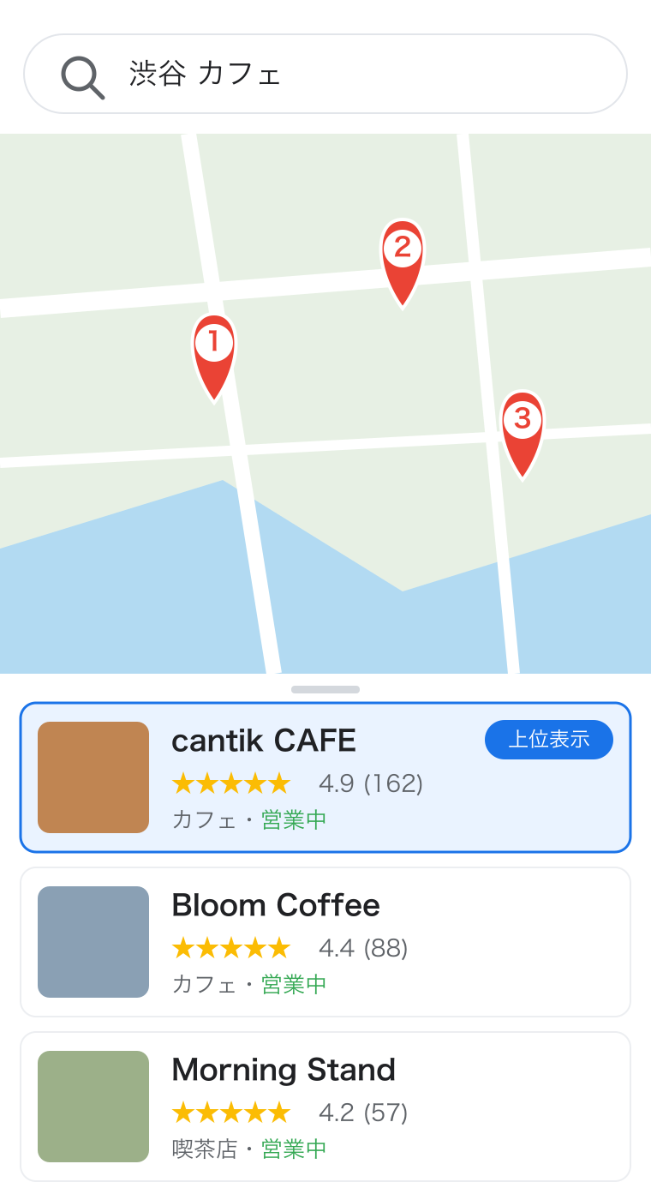
株式会社cantik
サービス紹介資料 ｜ 2026.07
MEO MARKETING
MEO マーケティング事業
店舗集客の、
新しい常識。
〜 Googleマップ集客（MEO）のご提案 〜
実績 400件超
対応 全業種
ご対応 全国

Slide 2
cantik
CHAPTER
01
なぜ今、MEOなのか
店舗集客の主戦場は、Googleマップへ移りました。
© 株式会社cantik

Slide 3


Issues
店舗集客の、よくあるお悩み
ひとつでも当てはまれば、改善の余地があります。
広告費をかけても、新規客が増えない
ポータルサイトの掲載料が負担になっている
Googleマップで、競合より下に表示される
口コミが集まらず、評価も上がらない
何から手を付ければいいか分からない
→ これらは、MEO（地図集客） で解決できます。
© 株式会社cantik
01

Slide 4



Background
なぜ、その課題が起きているのか
集客の「構造」が、ここ数年で大きく変わったからです。
広告費の高騰
ポータル依存のリスク
検索行動の変化
Web広告・チラシの単価は年々上昇。同じ予算で獲得できる新規客が減り、費用対効果が悪化。
掲載料は上がり続け、解約すれば露出はゼロに。広告費が自社の“資産”として残りません。
ユーザーは広告よりも、地図・口コミ・評価を見て来店先を決めるようになりました。
やり方を 「今の集客構造」 に合わせる必要があります。
© 株式会社cantik
02

Slide 5
Change
店舗集客の、大きな変化
お店探しの主役は、グルメサイトからGoogleへ。
2020年
2022年
グルメサイト
78.9%
61.3%
Google検索/マップ
78.5%
86.1%
知人に聞く
40.3%
31.1%
SNS
23.6%
14.5%
2022年にはGoogle（検索＋マップ）が86.1%でグルメサイトを逆転し最多に。「地図で探して、その場で来店」が新しい行動様式です。
参照：TableCheck 第3回グルメサイト意識調査（2022年）
03
© 株式会社cantik

Slide 6
Users
アプリ利用者ランキング
Googleマップは 4,700万人規模 が、お店探しに利用。
LINE
9,800万
YouTube
7,370万
X
6,800万
Instagram
6,600万
Googleマップ
4,700万
TikTok
4,200万
Facebook
2,600万
出典：各社公表値・各種調査（時点・基準が異なり順位は目安）
04
© 株式会社cantik

Slide 7
Why now
マップが、集客の主戦場に
「近くの○○」で探し、地図で見つけて、その日に来店。
マップ月間利用者（国内）
反応者の来店率（24h以内）
検索シェア（Google系）
4,700万人
76%
約90%
マップ上で見つからない店は、来店候補にすら入りません。だからこそMEO（マップ上での見え方）が主戦場です。
参照：検索シェア=StatCounter 2025／来店率=Think with Google／利用者数=各社公表値
05
© 株式会社cantik

Slide 8
cantik
CHAPTER
02
MEOとは・順位の仕組み
何をすれば、マップ上位に表示されるのか。
© 株式会社cantik

Slide 9


About MEO
MEO対策とは何か
「地域名＋業種」検索で、Googleマップ上位3枠に表示 させる対策です。
内部対策
外部対策
×
プロフィール最適化・投稿・写真・カテゴリ整備など、GBP内部を継続的に改善します。
サイテーション・被リンク・口コミなど、外部からの評価シグナルを強化します。
上位3枠は、今まさにお店を探すユーザーの目に最初に触れる場所。電話・経路・来店に直結します。
© 株式会社cantik
06

Slide 10
Market
MEO市場規模の推計
市場規模は 6年で約2倍 へ拡大が見込まれます。
306億
284億
260億
235億
市場の成長見込み（6年）
214億
約2倍
190億
158億
2022年の158億円から2028年には306億円規模へ。早く始めるほど競合に差をつけられます。
2022
2023
2024
2025
2026
2027
2028
出典：GMO TECH／デジタルインファクト共同調査「MEO市場規模推計」（2023年8月）
07
© 株式会社cantik

Slide 11
Ranking
MEOの順位は、こう決まる
順位の 約97%は、継続運用で対策できる 要素です。
GBP内情報の最適化
32%
運用で対策できる
遷移先LPの最適化
19%
97%
口コミ・レビュー強化
16%
外部被リンク
15%
アクション率
8%
だからこそ、運用と管理が
成果を左右します。
サイテーション
7%
パーソナライズ（対象外）
3%
参照：Whitespark／BrightLocal「Local Search Ranking Factors 2025」
08
© 株式会社cantik

Slide 12
Comparison
他施策との、決定的な違い
MEOは 「費用対効果」と「資産性」 で他施策を上回ります。
チラシ/ポスティング
Web広告
ポータルサイト
MEO対策
費用感
3〜15万円/回
5〜100万円/月
3〜50万円/月
3〜10万円/月
即効性
△
◎
○
○
費用対効果
△
△
△
◎
来店意欲の高さ
△
○
○
◎
資産として残る
×
×
×
◎
※金額は一般的な相場目安（要確認）
09
© 株式会社cantik

Slide 13
cantik
CHAPTER
03
cantikのMEO運用代行
内部・外部・口コミ・レポートまで、まるごと。
© 株式会社cantik

Slide 14




Difficulty
自力運用が、難しい理由
MEOは「登録して終わり」ではなく、継続運用が成果を左右します。
アルゴリズムが複雑
継続運用の手間
専門スキルが必要
効果測定の知見
評価基準は非公開かつ頻繁に変動。自己流では順位が安定しません。
投稿・写真更新・口コミ返信を継続。本業の片手間では止まりがち。
魅力が伝わる写真・対策KWを盛り込んだ文章には制作スキルが要ります。
順位・反応を計測し改善。数値を読む力がないと打ち手が定まりません。
片手間では成果が出にくいのが、MEOの現実です。
© 株式会社cantik
10

Slide 15


Service
サービス内容
内部・外部・口コミ・レポートまで、ワンストップで運用代行します。
内部対策
外部対策
口コミ施策
効果レポート
プロフィール最適化、対策KW投稿、写真・カテゴリ整備を継続実施。
サイテーション・被リンク等の外部シグナルを強化し土台を底上げ。
口コミ促進QR・POP作成と、評価を高める返信文ライティングを代行。
順位チェックツールの提供と月次レポートで、順位・反応を可視化。
投稿も口コミ対応も、まるごとお任せいただけます。
© 株式会社cantik
11

Slide 16



Strength
cantikが、選ばれる理由
高品質なGBP運用
検証ベースの対策
24時間の可視化
即レス・伴走支援
WEB制作も手がける当社品質。デザイン性の高い運用でブランディングにも貢献。
最新アルゴリズムの検証に基づく内部・外部対策で、再現性のある順位改善。
順位チェックツールをご提供。順位・閲覧・反応をいつでもご確認いただけます。
ご質問には最優先で即レス。担当が継続的に伴走し、改善し続けます。
「集客」と「ブランディング」を同時に実現します。
© 株式会社cantik
12

Slide 17
Results
実績・成果事例
飲食・美容・整体など、幅広い来店型ビジネスで成果。
カフェ 様
美容室 様
整体サロン 様
「渋谷 カフェ」で上位表示
指名検索＋新規予約が増加
「地域＋整体」で上位表示
対策6ヶ月の推移（サンプル）
対策6ヶ月の推移（サンプル）
対策6ヶ月の推移（サンプル）
来店アクション +180%
新規ご予約 +160%
お問い合わせ +140%
前年 1,200 → 今年 3,360
前年 月25件 → 今年 月65件
前年 月18件 → 今年 月43件
※成果は業種・地域・競合状況により異なります。数値はサンプルです（効果を保証するものではありません）。
© 株式会社cantik
13

Slide 18
cantik
CHAPTER
04
料金プラン・ご導入
まずMEOから。上位プランで4本柱へ。
© 株式会社cantik

Slide 19


Price
料金プラン
cantik
月9,800円のMEO単体から。スタンダードなら HP＋MEO＋SEO＋AIOの4本柱 が全部込み。
いちばん人気・本命
スタンダード
ライト
プレミアム
19,800 円/月（税別）
9,800 円/月（税別）
39,800 円/月（税別）
初期費用 0円
初期費用 0円
初期費用 0円
MEO
HP
SEO
AIO
MEO
MEO
HP
SEO
AIO
SNS
含む柱：4本柱
含む柱：MEO特化
含む柱：4本柱＋SNS
ライトのMEO対策 すべて
GBP最適化・対策KW 4つ
スタンダードの内容 すべて
サブスク型HP（制作・保守・修正無制限）
Google投稿 月4回（AI作成→人が確認）
SNS運用（Instagram / TikTok）
SEO内部対策＋記事 月2本
口コミ返信 全件（AI下書き→人が監修）
月次レポート・改善提案
AIO（AI検索最適化・構造化データ）
順位計測ツール＋月次レポート
優先サポート
まず地図集客から始めたい方へ
本格的に集客したい方へ（本命）
競合と差をつけたい方へ
全プラン共通：初期費用0円（税別・最低契約24ヶ月・IT導入補助金の活用可）
14
※スタンダード・プレミアムの金額・内容は要確定。

Slide 20

Flow
導入までの流れ
ご契約から 約1週間で運用スタート が可能です。
1
2
3
4
→
→
→
お問い合わせ
・ヒアリング
ご提案
・運用設計
運用開始
月次レポート
・改善
〜3日後
〜5日後
〜1週間後
毎月
しっかりヒアリングし、計画を立ててからスタートします。
© 株式会社cantik
15

Slide 21
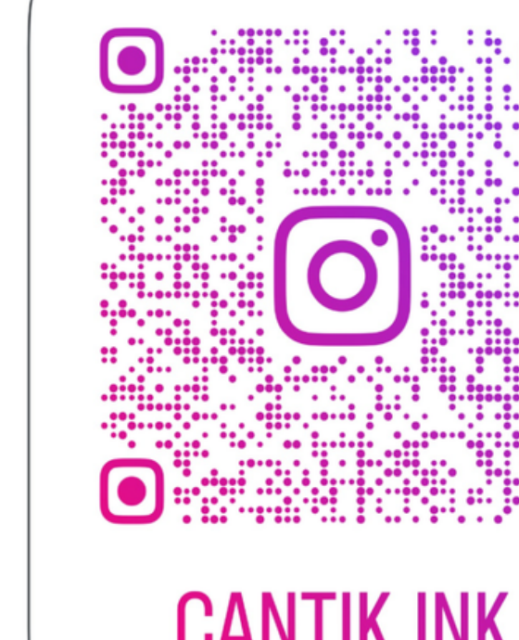




Contact
お問い合わせ
まずはお気軽にご相談ください。無料で現状診断いたします。
cantik.co.jp
080-7084-3102（平日9:00〜18:00）
info@cantik.co.jp
神奈川県相模原市南区南台5-21-17 セレス南台203
Instagram（CANTIK.INK）
QRから簡単にお問い合わせいただけます
© 株式会社cantik
16

Slide 22
cantik
店舗集客の、新しい常識を。
cantik.co.jp ｜ 080-7084-3102 ｜ info@cantik.co.jp

